Slide 1




软件质量与测试
河南大学软件学院 冯东栋

Slide 2
上节回顾
正交排列法测试
正交表的结构、特征
应用场合：输入条件组合较多，且相互不影响
测试步骤：
确定影响功能的因子与状态
选择一个合适的正交表
利用正交表构造测试数据集

Slide 3
基于正交表的测试
没有合适的正交表：
k(控件的个数)值不合适:
解决方案：选择最接近的大一点的，如有用不到的列可以删除
每个控件的 m 取值不同
解决方案 1：最大值原则(推荐)
解决方案 2：少数服从多数
把每一列能映射的值先映射好，把每一列多余的机会，尽量均匀的分配给该列的各个取值，最后要检查是否有完全相同的组合，如果有要适当处理(修改(建议)，删除)。
注意：选择正交表时，优先选择正好匹配的正交表，如果没有正合适的，再去选择最接近的进行处理。

Slide 4
PowerPoint软件的打印功能
功能描述如下:
打印范围分：全部、当前幻灯片、选定幻灯片 共三种情况;
打印内容分：幻灯片、讲义、备注页、大纲视图 共四种方式;
打印颜色/灰度分：颜色、灰度、纯黑白 共三种设置；
打印效果分：幻灯片加框和幻灯片不加框两种方式。
4⁴
可选择L₁₆（4⁵）或L₉（3⁴）的正交表
参见Excel表：正交表案例（PPT打印功能）

Slide 5
黑盒测试技术
场景法

Slide 6


基于场景的测试
目前软件行业内的大多数业务软件基本都由用户管理、角色管理、权限管理、工作流等几个部分构成。作为被测对象的终端用户，期望被测对象能够实现他们的业务需求，而不是简单的功能组合。
因此针对单点功能利用等价类、边界值、判定表等用例设计方法能够解决大部分问题，但涉及业务流程的软件系统，采用场景法测试是比较恰当的。

Slide 7
场景法测试
应用于冒烟测试中
什么是冒烟测试？
软件构建版本建立后，对系统的基本功能进行简单的测试，这种测试重点验证的是程序的主要功能，而不会对具体功能进行深入测试。
在测试时，并不是先关注某个控件的等价类，边界值这些细节，而是先关注整个功能的业务逻辑和业务流程是否正确实现，因此，在开始进行测试之前，应该先做冒烟测试。

Slide 8
基于场景的测试
场景法是一种基于软件业务的测试方法，测试人员把自己当成最终用户尽可能真实的模拟用户在使用该软件时的各种情景：
模拟用户正确的业务操作流程——验证软件的业务功能是否能够正确实现；
模拟用户错误的业务操作过程——验证软件的异常处理能力(健壮性)。

Slide 9
大家一起讨论
什么是场景？
现在的软件几乎都是由事件触发来控制流程的，事件触发时的情景便形成了场景，而同一事件不同的触发顺序和处理结果形成事件流。
场景主要描述的是系统的核心业务功能的流程。
Notes:
场景是从用户的角度来描述系统的运行行为,反映系统的期望运行方式,是由一系列的相关活动组成的,它就像一个剧本，是演绎系统未来预期的使用过程。
场景可以看作是用户需求的内容，完全站在用户的视角来描述用户与系统的交互，之后的功能需求说明，则是用户需求分解的结果，定义了必须实现的软件功能。

Slide 10
什么是场景？
场景需要有清晰、明确的上下文环境，说明这个场景发生在什么背景下，何时会发生，从用户的角度出发，描述用户做什么，与系统的交互行为，以及用户对出现问题的反应。
交付用户使用的系统要想获得用户的认可，必须站在用户的角度，以用户的使用逻辑及操作习惯为出发点，结合功能用例的设计方法，使用例设计更贴近实际，从而最大程度上满足用户的需求。
Notes:
设置场景的目的是让所有人员明白用户的目标是什么，以及用户希望怎样做，不涉及具体的界面展现是怎样的，也不关注具体的实现方式是怎样的。

Slide 11

场景(Scenario)是用例的实例
场景1
登录系统
认证登录
输入主题词进行查询
获取课程列表
显示课程列表
选择课程
确认课程可选
显示最终的课程表
场景2
登录系统 认证登录
输入主题词进行查询
无效主题词
再次输入课程
获取课程列表
显示课程列表
选择课程
确认课程可选
显示最终的课程表

Slide 12
基于场景的测试
基于场景技术的软件测试，首先需要完成对被测试系统进行分析建模，通过分析需求规格说明书，获得系统级的输入/输出变量，然后模拟用户的各种使用场景，基于该使用场景对测试对象进行测试。
当业务流、场景都确定下来以后，一个业务的具体操作流程就确定了，基于场景的测试主要集中在用户和系统之间的交互，主要用来检测业务需求的正确性，而不是代码本身的正确性。

Slide 13
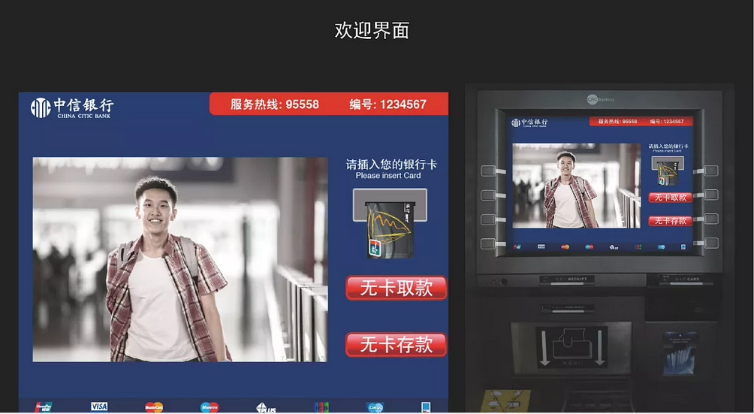
案例：ATM取款机

Slide 14
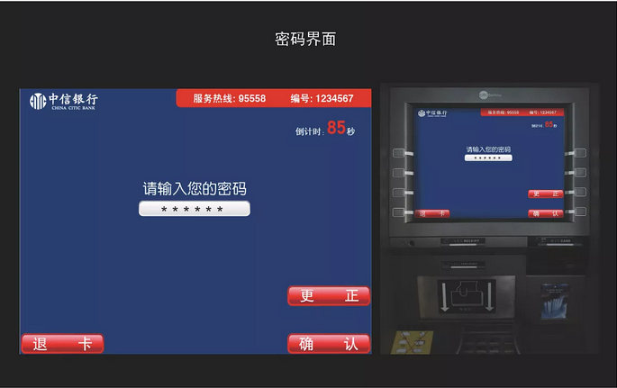

Slide 15
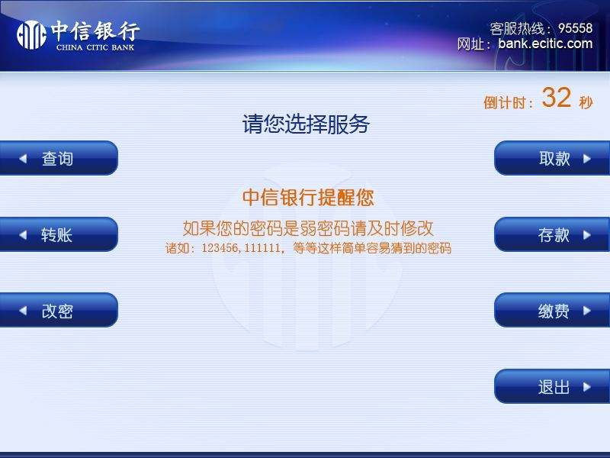

Slide 16
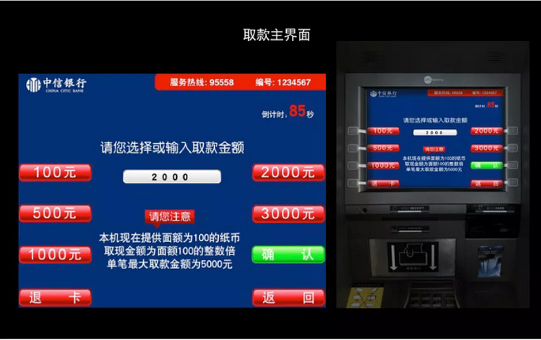

Slide 17
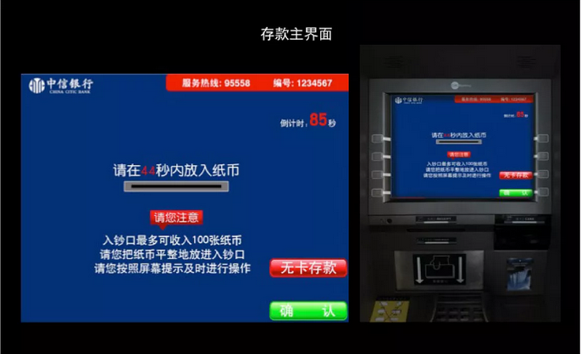

Slide 18
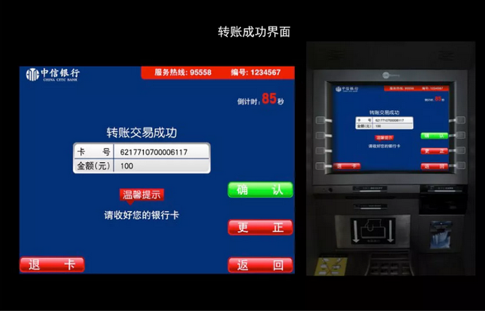

Slide 19
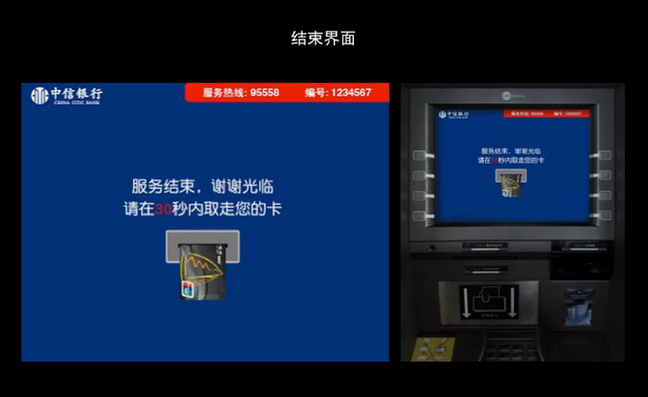

Slide 20
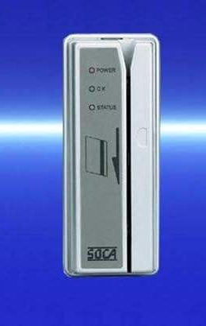
特殊场景
现实生活中，一个银行从业者发的一条微博，他体会了“ATM无卡取现”功能的强大：
特意带上手机和令牌，不带银行卡，感受一下我行的无卡取现，结果连自助银行的门儿 都没进去，不刷卡怎么开门啊……
Notes:
如果这一重要功能的设计者在做需求分析的时候就模仿用户，设计场景，实地演一次戏，很快 就能发现戏演不下去了。
https://www.cnblogs.com/xinz/p/3855296.html

Slide 21
基于场景的测试
在场景的基础上进行的测试，通过执行测试场景或与系统可操作的流程相关的测试用例来验证系统的功能。
一个场景测试用例仅测试一个场景、事务或业务流程。
针对场景业务流，通常分为基本流、备选流及异常流3种业务流向。
基本流：表示输入经过每一个正确的流程运转最终达到预期结果；
备选流：表示输入经过每一个流程运转时可能产生异常情况，但经过纠正后仍能达到预期结果；
异常流：表示输入经过每一个流程运转时，产生异常终止的现象。
基本流和备选流，通常作为业务流程测试过程中优先级较高的测试分支，应详细设计定义。异常流作为可靠性、健壮性用例亦需同步考虑。

Slide 22
基于场景的测试
基本原理

Slide 23
基于场景的测试
基本流：是从系统的某个初始状态开始，经一系列状态变化后到达终止状态的过程中最主要的一个业务流程。例如：用户最常使用的功能的正确操作流程。
备选流：是以基本流为基础，在经过基本流上每个判定节点(包括条件判定和循环判定)处满足不同的触发条件，而导致的其他事件流。
在实际测试过程中，有些公司仅划分基本流和备选流，但流程较为复杂，如存在多级审批会签时，最好加入异常流的分析步骤。

Slide 24
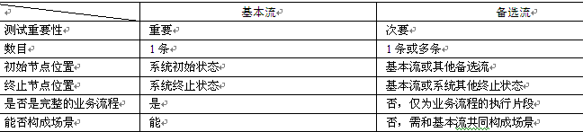
基于场景的测试
基本流与备选流的区别
基本流是一条从初始状态到终止状态的完整的业务流程，而备选流仅仅是业务流程中的一个执行片段，根据起始节点和终止节点的形式不同，得到的备选流的类型不同。

Slide 25
基于场景的测试
测试思路
分析被测业务，基于风险的思想找到基本流和所有备选流；
根据基本流和备选流构造适当规模的场景；
根据场景设计测试用例。

Slide 26
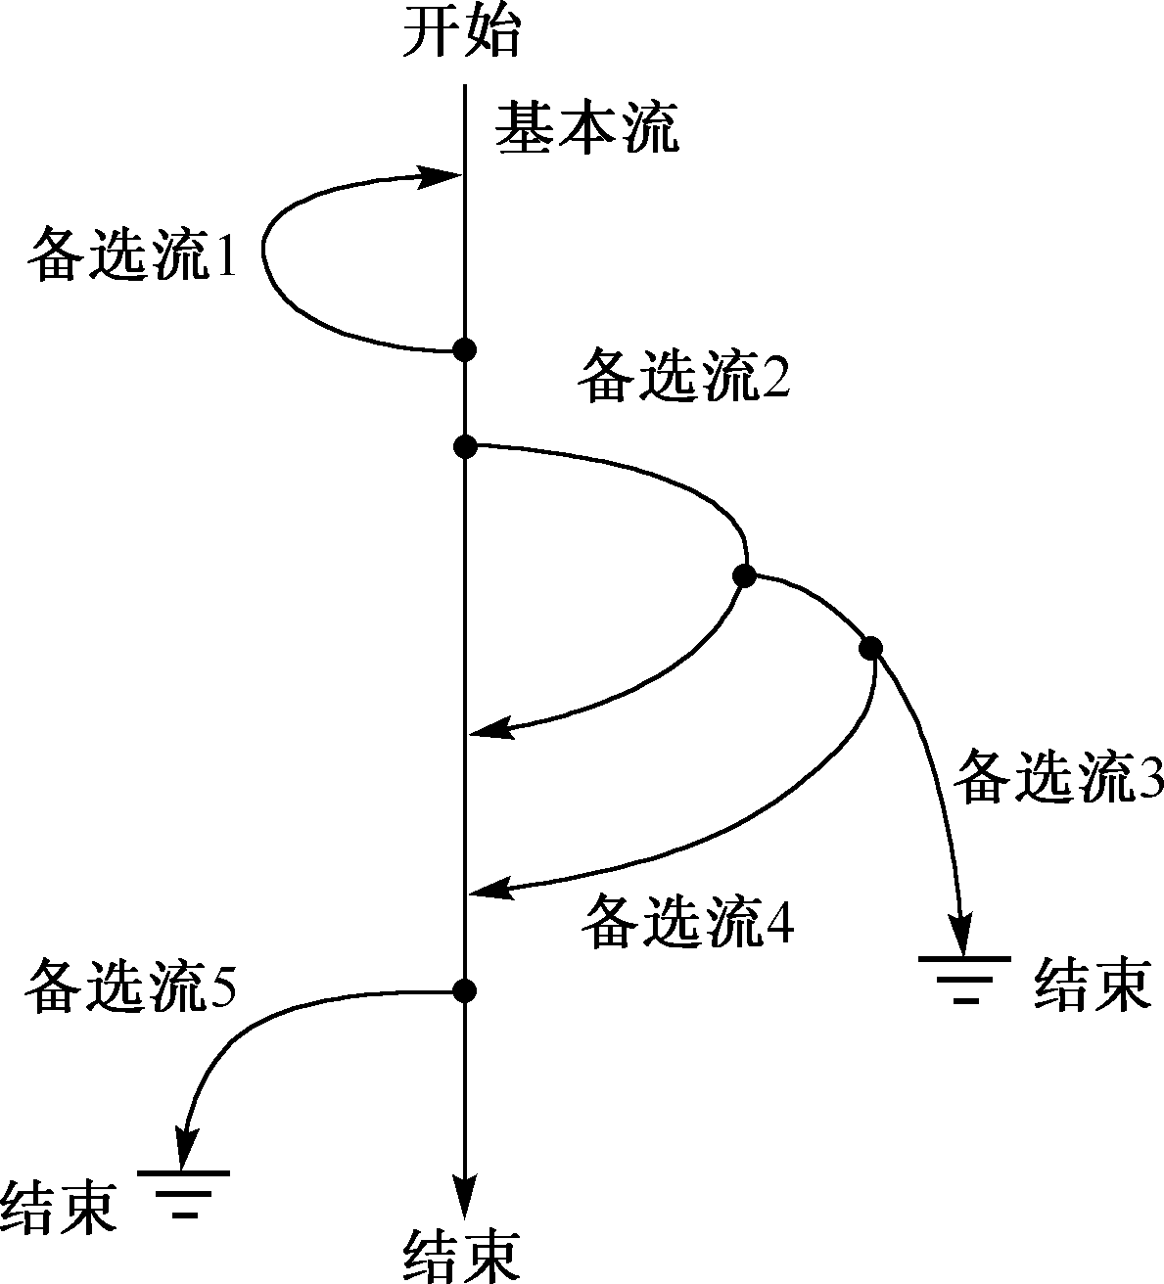
基于场景的测试
典型场景
场景1：基本流；
场景2：基本流+备选流1；
场景3：基本流+备选流2；
场景4：基本流+备选流2+备选流3；
场景5：基本流+备选流2+备选流4；
场景6：基本流+备选流5；
场景7：基本流+备选流1+备选流2+备选流5；
场景8：基本流+备选流1+备选流2+备选流3；
场景9：基本流+备选流1+备选流2+备选流4。

Slide 27
基于场景的测试
场景设计的基本原则
最少的场景数等于事件流的总数，即基本流与备选流的总数；
有且唯一有一个场景仅包含基本流；
对应某个备选流，至少应有一个场景覆盖该备选流，且在该场景中应尽量避免覆盖其他的备选流；
重复的节点不可作为新的场景，每个场景应包含从未包含的节点。

Slide 28
基于场景的测试
测试步骤
基本流和备选流的设置；
场景的构建；
测试用例的设计：一个测试用例唯一对应一个场景；
重新审核设计的测试用例，去掉多余的测试用例，对每个测试用例补充测试数据；
确定测试用例后，针对最终确定的测试用例设计测试数据并实施测试。

Slide 29
基于场景的测试（难点）
如何根据需测试的业务来构建基本流和备选流；
如何基于这些事件流构建场景，以满足测试完备和无冗余的要求；
如何根据场景设计测试用例。

Slide 30
基于场景的测试
如何使用用户行为分析法进行用例设计呢？
常见的用户行为包括以下4个部分：
1.用户将使用该功能进行正常操作；
2.用户使用该功能进行非法操作；
3.用户不仅关心功能的正确实现，还关心用户体验；
4.某些特殊情况下的用户行为，如环境异常，用户并发等。

Slide 31
基于场景的测试
注意：
运用场景设计法设计用例时，首先需清楚被测对象的需求规格说明，根据需求流程描述，抽取业务流程，绘制场景流程图。
最终根据每个节点的需求，利用等价类及边界值方法细化路径，抽取测试用例。

Slide 32
基于场景的测试
捉虫实践7：自动柜员机问题
问题简述
事件流的构造
场景的设计
测试用例的设计
测试数据的设计

Slide 33
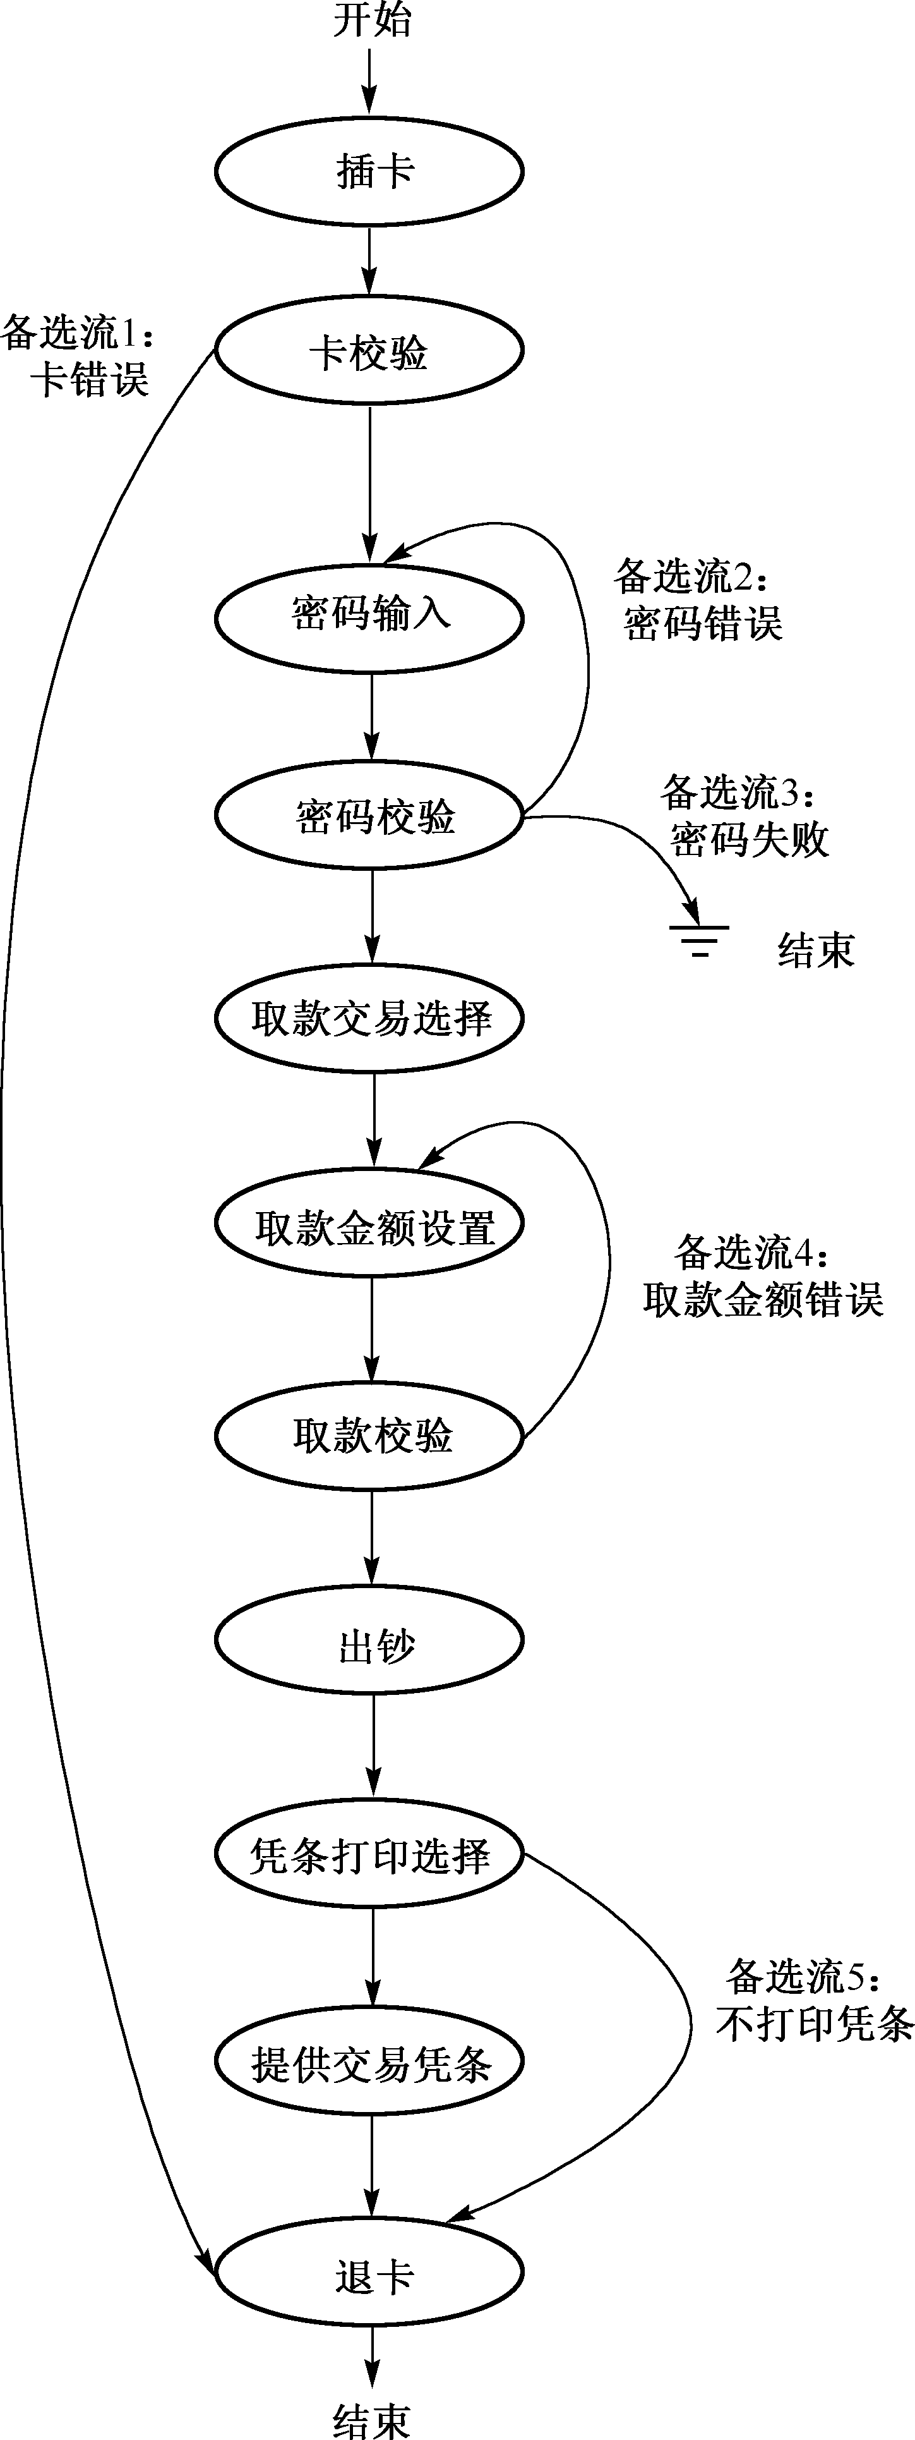
基于场景的测试
设置基本流和备选流
思考一下：
还有没有别的备选流？
当日取款上限？
当次取款上限？
ATM 机余额不足？

Slide 34
基于场景的测试
场景构建
场景1(取款成功，且打印凭条)：基本流；
场景2(卡错误)：基本流+备选流1；
场景3(密码错误)：基本流+备选流2；
场景4(密码失败，3次错误)：基本流+备选流3；
场景5(取款金额错误)：基本流+备选流4；
场景6(取款成功，不打印凭条)：基本流+备选流5。

Slide 35
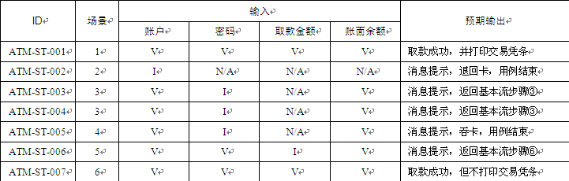
基于场景的测试
V(Valid，有效)：表示条件必须有效才可执行该用例；
I(Invalid，无效)：表示此条件下将激活所需备选流；
“N/A”(不适用)：表示此条件不适用于测试用例。
测试用例设计
未取到“I”，思考一下为什么？
检查测试用例表，看是否所有输入都取到“I”的情况，若存在某个条件从未取到“I”，证明测试用例存在漏洞，未覆盖到所有场景。

Slide 36
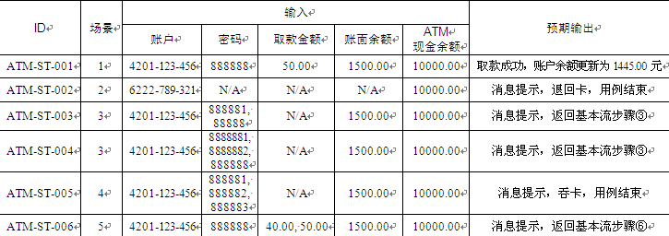
基于场景的测试
测试数据设计

Slide 37
案例1——嵌入式系统发送数据功能
在某嵌入式系统中，将待发送的数据打包成符合CAN协议的帧格式后，便可写入发送缓冲区，并自动发送。
该发送子程序的流程如下：
（1）进入发送子程序。
（2）系统判断是否有空闲发送缓冲区，如果没有则返回，启动发送失败消息。
（3）如果有空闲缓冲区，将数据包写入空闲发送缓冲区。
（4）系统判断是否写入成功，如果不成功则返回，启动发送失败消息。
（5）如果写入成功，则启动发送命令。
（6）返回启动发送成功消息。

Slide 38
分析需求，被测对象业务流程共有进入发送子程序、判断空闲发送缓冲区、发送失败消息、写入数据、启动发送命令、启动发送成功消息这6个流程节点，绘制场景流程图如右图所示。
根据上图流程图设计用例，每一条路径构成一条用例规则，则场景如下：
利用场景设计法，该业务可设计3个流程用例进行测试。
场景1：A—B—C—D（基本流）
场景2：A—E（异常流）
场景3：A—B—E（异常流）

Slide 39
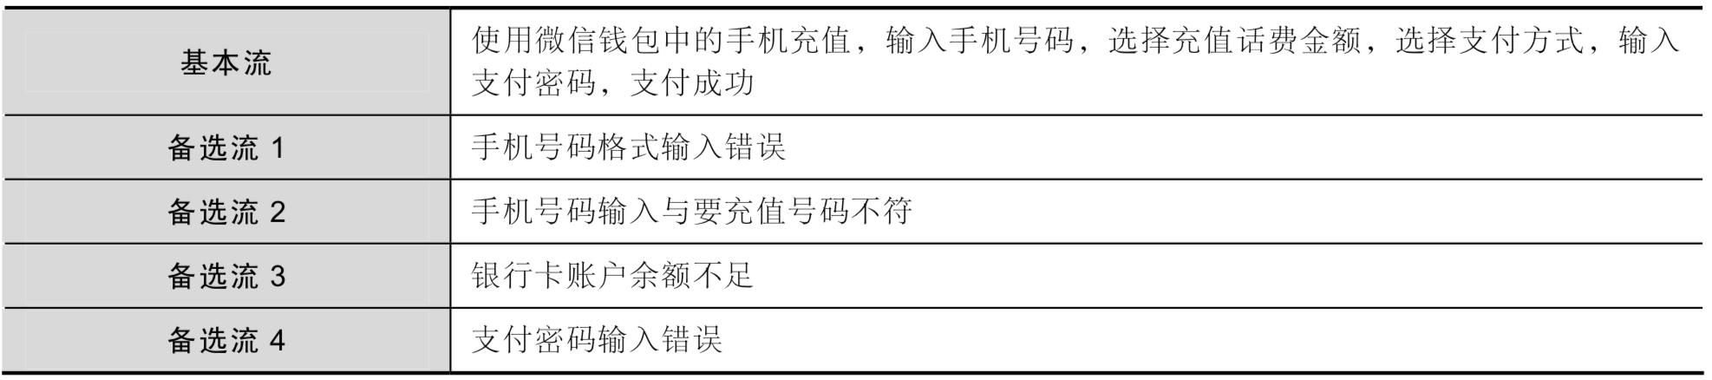
案例2——微信钱包的手机充值功能
使用微信钱包中的手机充值，输入手机号码，选择充值话费金额，选择支付方式，输入支付密码，支付成功。
通过上述描述，确定基本流和备选流，如下表所示。

Slide 40
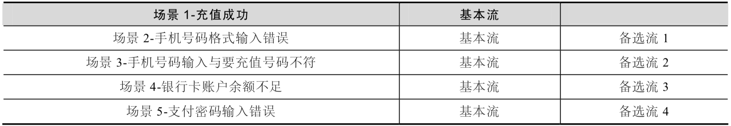
案例2——微信钱包的手机充值功能
根据基本流和备选流设计场景，如下表所示。

Slide 41
案例2——微信钱包的手机充值功能
对每个场景成立的条件都做出了说明，如下表所示，各行代表各个测试用例，而各列则代表测试用例的信息。
用例ID | 场景/条件 | 手机号 | 话费金额 | 支付方式 | 支付密码 | 账户余额 | 预期结果
1 | 场景1：充值成功 | V | V | V | V | V | 充值成功
2 | 场景2：手机号格式输入错误 | I | N/A | N/A | N/A | N/A | 返回重新输入手机号步骤
3 | 场景3：手机号输入与要充值号码不符 | I | V | V | V | V | 充值成功，但充值金额未到需充值手机号
4 | 场景4：账户余额不足 | V | V | I | N/A | N/A | 提示账户余额不足，返回选择支付方式步骤
5 | 场景5：支付密码输入错误 | V | V | V | I | N/A | 提示支付密码输入错误，请重新输入

Slide 42
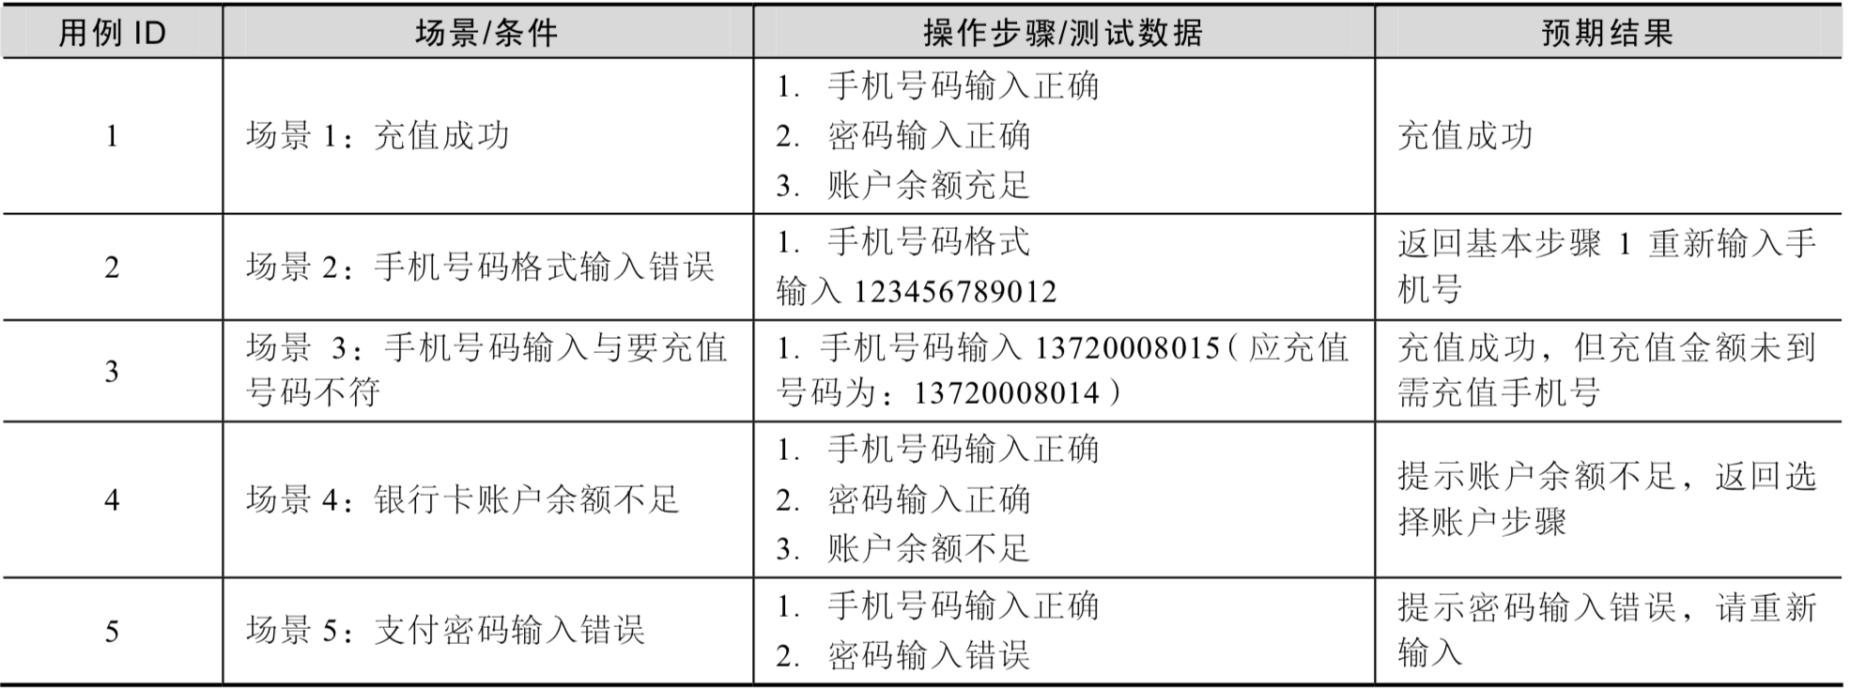
案例2——微信钱包的手机充值功能
设计测试用例的测试数据，如下表所示。

Slide 43
基于场景的测试
小结
通过分析被测业务流程，构建基本流和备选流，并生成场景进而得到测试用例的测试方法。该法主要用于功能测试。
主要难点在于如何根据业务实际提炼出基本流，如何很好地控制备选流的数量，以及如何从无穷尽的场景中选择少量典型场景进行测试。
选课系统案例：word文档中

Slide 44
基于场景的测试
注意事项
设计测试用例时，一个测试用例唯一对应一个场景，但一个场景可能需要设计多个测试用例;
基于场景的测试仅需针对输入域展开分析，不适于从输出域来展开测试;
构建场景时可能存在逻辑上可行，而实际上完全不可能实现的场景。（参加第4章 案例分析——信息采集系统）

Slide 45
黑盒测试总结
功能层面的测试方法
侧重于系统业务流程的梳理。
基本思想：基于动态业务过程设计用例，目标是希望测试能完全覆盖所有的主业务流程，保证系统在各功能点交叉约束条件下能实现用户期望的基本功能。
典型方法：基于场景的测试。

Slide 46
黑盒测试总结
函数层面的测试方法
侧重于系统测试数据的选择。
基本思想：基于静态的测试数据来设计用例，目标是希望测试能完全覆盖所有的有效和无效输入或输出域，并重点覆盖边界及边界附近的数据，保证系统对所有可能的输入数据都能正确处理。
典型方法：边界值测试、等价类测试、基于决策表的测试和基于正交表的测试。

Slide 47
黑盒测试总结
综合使用策略（先整体再细节）
对于业务流程清晰的系统，基于场景思想进行测试；
在任何情况下都需要使用边界值测试；
在任何情况下都需要使用等价类测试；
若被测对象输入条件之间包含相互依赖关系，则基于有效域的等价划分，使用决策表测试；
对于参数配置类的软件系统，或对被测对象完全不了解时，采用正交表的测试方法。
其它测试方法：错误推测法、随机测试法等自己了解一下。

Slide 48
黑盒测试总结
指导方针
若变量引用的是物理量(P)，可用定义域测试和等价类测试；
若变量是独立的，可采用定义域测试和等价类测试；
若变量不是独立的，可采用决策表测试；
若可保证单缺陷假设，可采用边界值分析和健壮性测试；
若保证多缺陷假设，可用最坏情况、健壮最坏和决策表测试；
若程序包含大量例外处理，可采用健壮性和决策表测试；
若变量引用的是逻辑量(L)，可采用等价类和决策表测试。

Slide 49
黑盒测试总结
条件 | 1 | 2 | 3 | 4 | 5 | 6 | 7 | 8 | 9 | 10
C1:变量(P;L) | P | P | P | P | P | L | L | L | L | L
C2:是独立变量? | Y | Y | Y | Y | N | Y | Y | Y | Y | N
C3:是单缺陷假设? | Y | Y | N | N | - | Y | Y | N | N | -
C4:有大量例外处理? | Y | N | Y | N | - | Y | N | Y | N | -
A1:边界值分析 |  | ×
A2:健壮性测试 | ×
A3:最坏情况测试 |  |  |  | ×
A4:健壮最坏情况测试 |  |  | ×
A5:传统等价类测试 | × |  | × |  |  | × |  | ×
A6:弱等价类测试 | × | × |  |  |  | × | ×
A7:强等价类测试 |  |  | × | × | × |  |  | × | × | ×
A8:决策表测试 |  |  |  |  | × |  |  |  |  | ×

Slide 50
黑盒测试总结
应根据需求规格说明书写测试用例，当需求不明细时，该怎么办？
如：有什么按钮，输入些什么数据，数据类型的限制什么的，写测试用例时怎么来编写这些数据？是靠自己想像的还是需要告诉开发人员？

Slide 51
黑盒测试总结
在进行测试的很多项目中都会遇到需求不是很明细的情况。
若是需求分析错误（不清晰，不明确），那就要让开发团队去修改。确实有些项目（特别是小项目）需求不很详细，一般仅给基本框架，指出要实现什么功能，至于怎么去实现就没有详细定义出来，这时，应多与PM和开发团队沟通，从他们口中拿到那些我们想要的detail 需求。
找有测试经验的人交流学习，熟悉使用被测系统。
千万不可以凭自己想象。

Slide 52

谢谢聆听

Slide 53
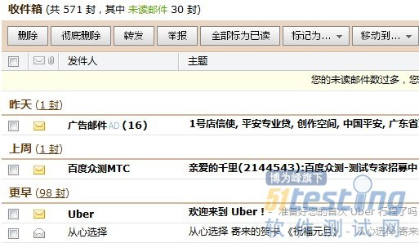
课后练习——删除邮件
有输入项的常规功能，只需要分析用户如何输入，会产生哪些操作场景即可设计出测试用例。

Slide 54
课后练习——删除邮件
从【删除】功能而言，用户可能选择一封邮件进行删除，也可能同时选择多封邮件进行删除操作，也可能会出现未选择邮件时误点击了删除按钮。
基于这些用户操作，需要设计的测试用例如下：
1.单选一封邮件进行删除；
2.多选若干封邮件进行删除；
3.直接点击全选框，是否会进行全选操作并全部删除；
4.不选择邮件，直接删除邮件，是否给出用户相应提示。

Slide 55
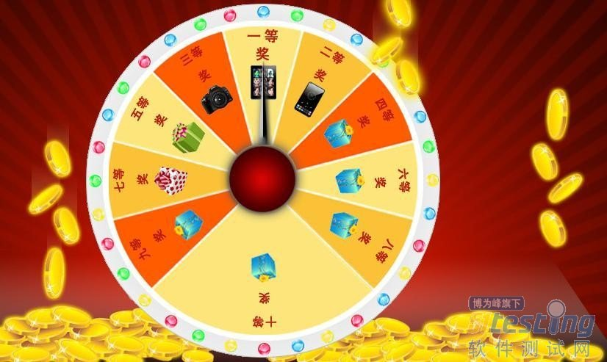
课后练习——抽奖活动
对于没有输入框的功能，也可以使用用户行为分析，分析会产生哪些使用场景来设计测试用例。

Slide 56
课后练习——抽奖活动
抽奖功能分析，通过点击转盘来得到相应的奖项。在此功能中，用户所中奖项是存在概率的，概率在该功能中犹为重要，其次可能存在多人同时摇转盘以及某个奖项没有了的情况。
案例分析如下：
1.并发多个用户，同时进行抽奖，存在中奖与未中奖的情况形成概率；
2.某个奖项无奖品了，该奖项不再被用户抽中；
3.中奖与未中奖给用户的提示信息；
4.中奖用户再度参与抽奖，其中奖概率是否降低的考虑；
5. ……

